Slide 1



אשכול א'-
התמצאות במישור ובמרחב

Slide 2
יחידה שנייה
דמיון משולשים

Slide 3

משימת פתיחה
עמוד 49

Slide 4
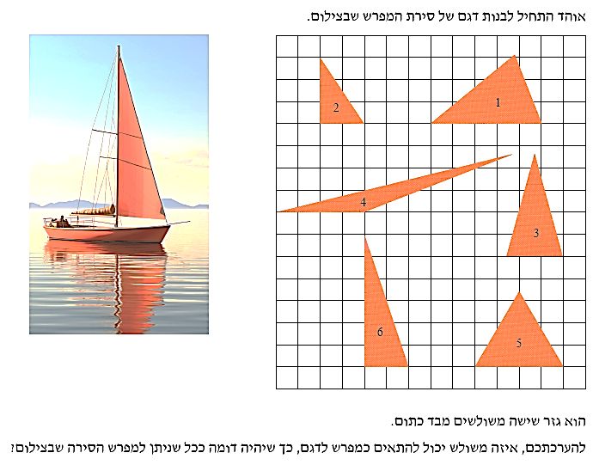


Slide 5
יחידה שנייה
דמיון משולשים

Slide 6
הסבר ודוגמה פתורה
עמוד 50

Slide 7
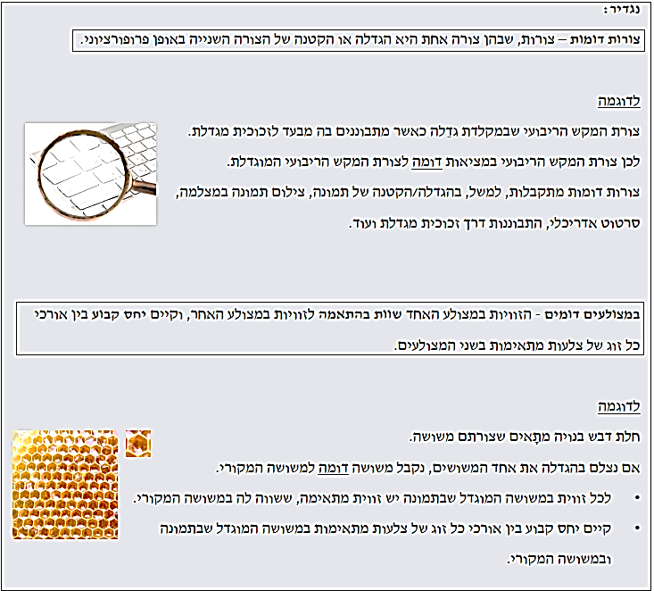
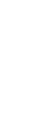
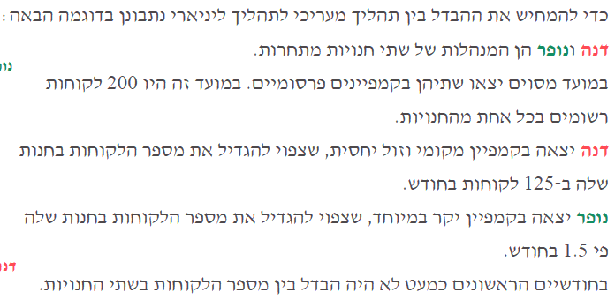

Slide 8
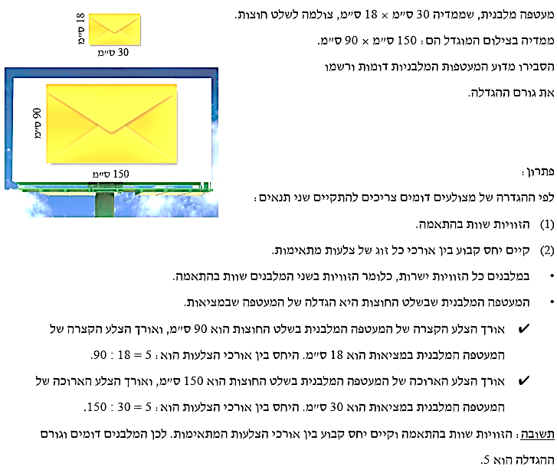

Slide 9
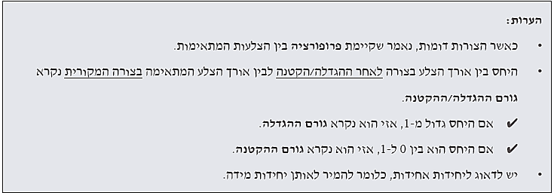

Slide 10
יחידה שנייה
משולשים דומים
א. הגדרת משולשים דומים

Slide 11
הסבר ודוגמה פתורה
עמוד 54

Slide 12
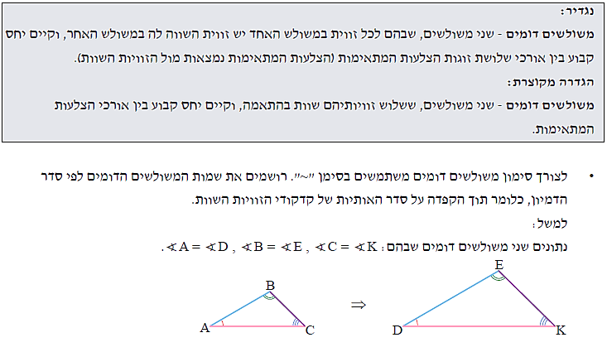

Slide 13
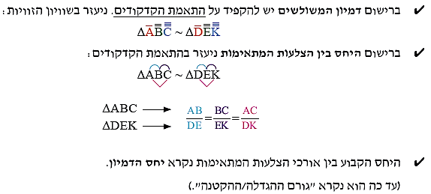

Slide 14
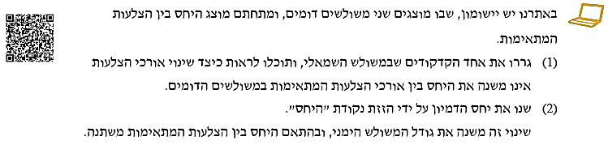

Slide 15
דוגמה פתורה
עמוד 55

Slide 16
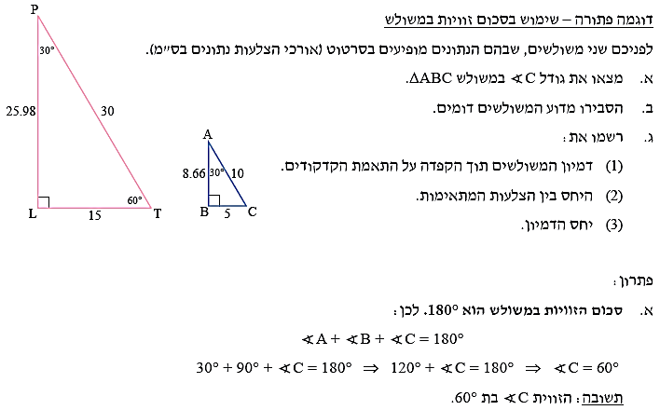

Slide 17
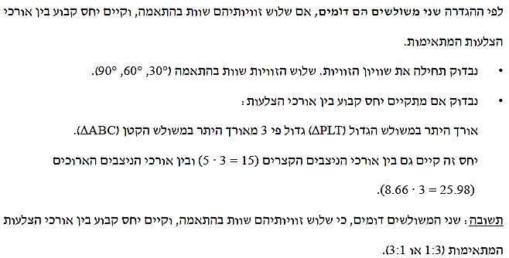

Slide 18
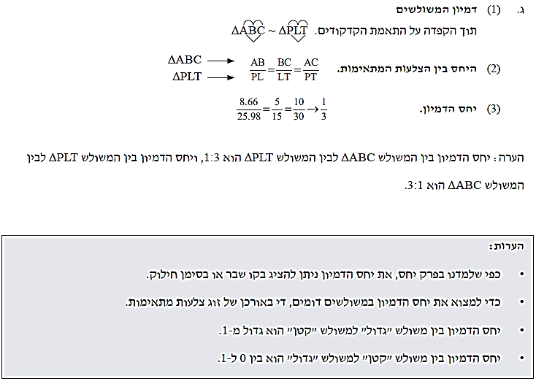

Slide 19
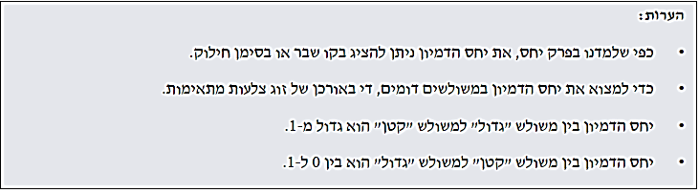

Slide 20
דוגמה פתורה
עמוד 60

Slide 21
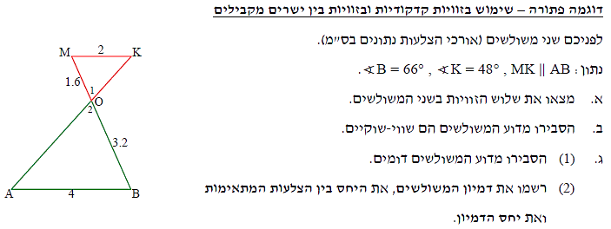
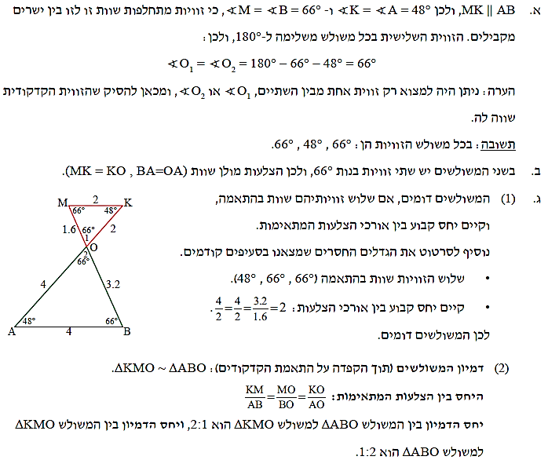

Slide 22
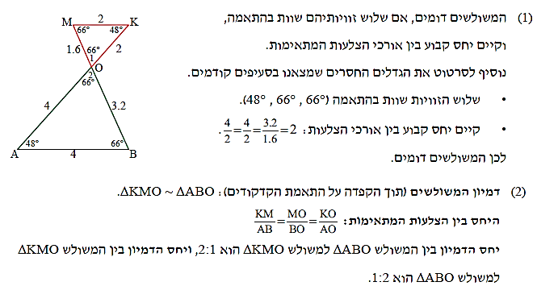

Slide 24
דוגמה פתורה
עמוד 61

Slide 25
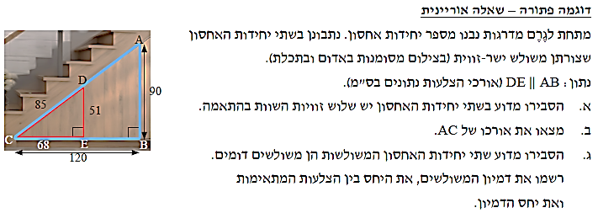
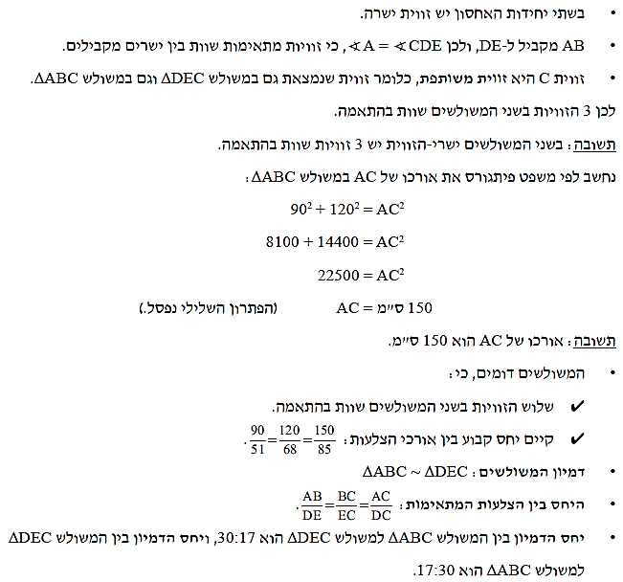

Slide 28
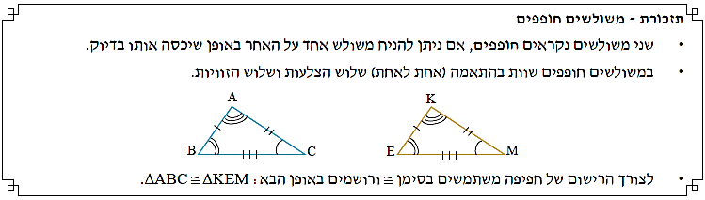

Slide 29
יחידה שנייה
משולשים דומים
ב. משפט דמיון משולשים

Slide 30
הסבר ודוגמה פתורה
עמוד 64

Slide 31
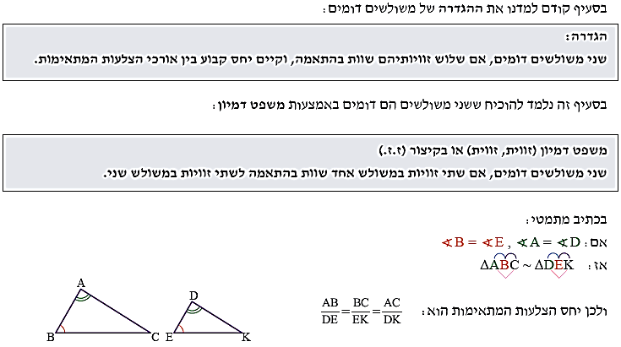

Slide 32


Slide 33
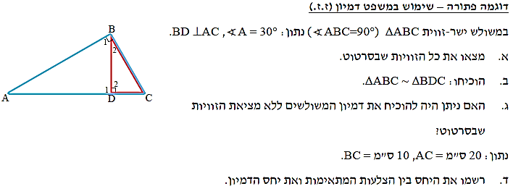
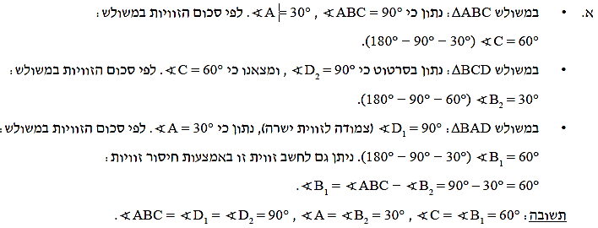

Slide 34
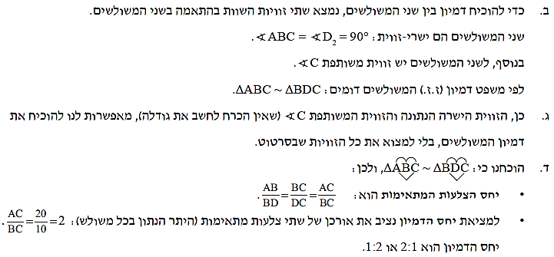

Slide 36
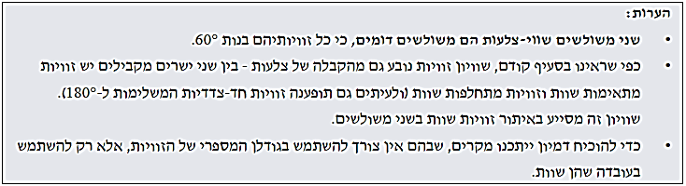

Slide 37
יחידה שנייה
קטעים, זוויות, היקפים ושטחים משולשים דומים
א. מציאת אורכי קטעים וגודלי זוויות במשולשים דומים

Slide 38
דוגמה פתורה
עמוד 70

Slide 39
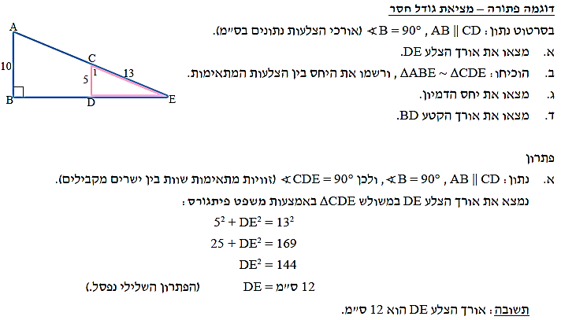

Slide 40
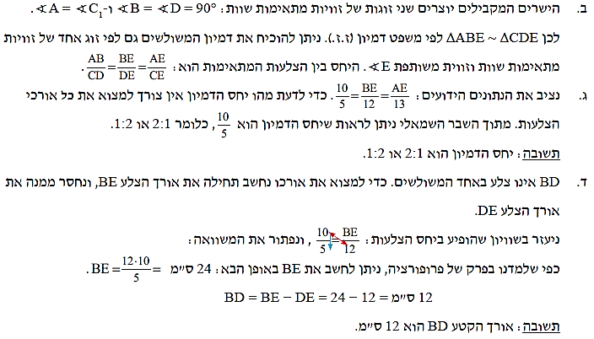

Slide 42
דוגמה פתורה
עמוד 73

Slide 43
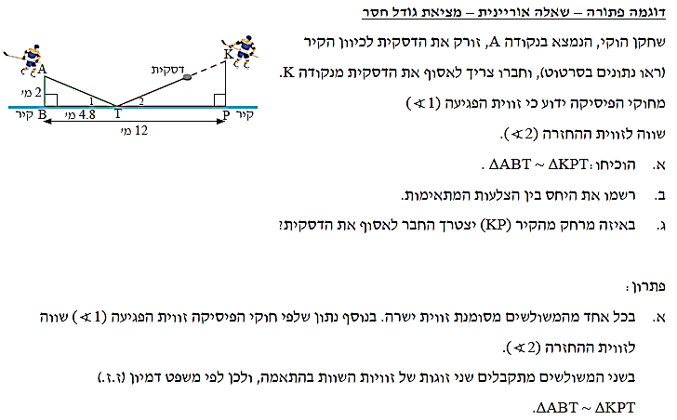
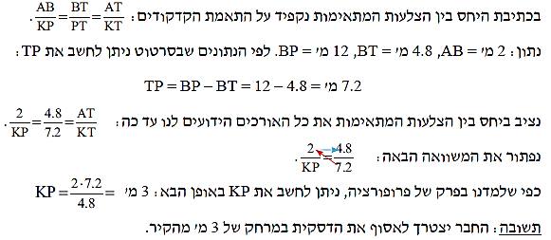

Slide 45
דוגמה פתורה
עמוד 81

Slide 46
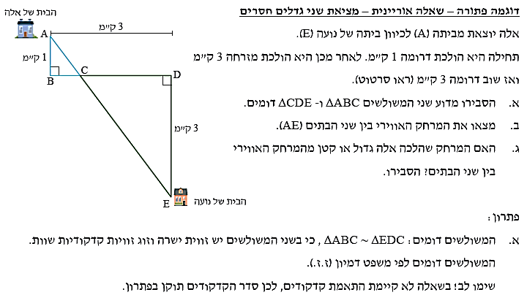

Slide 47
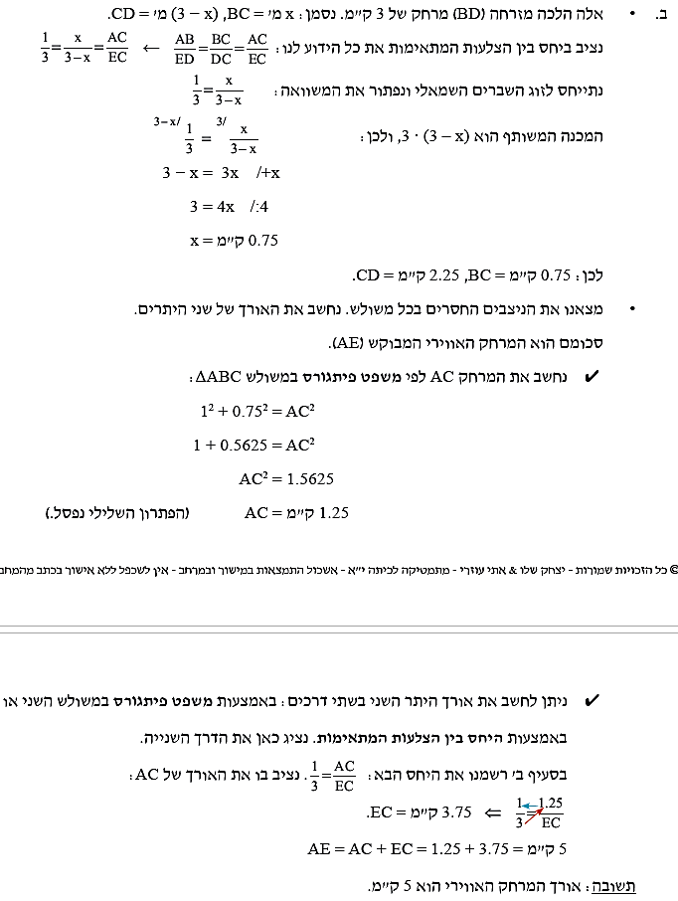

Slide 49
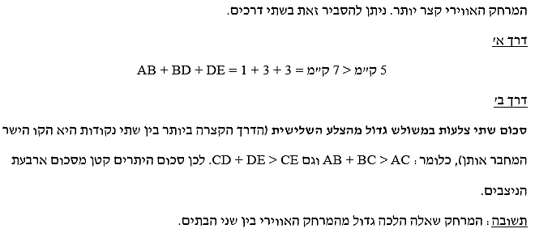

Slide 50
יחידה שנייה
קטעים, זוויות, היקפים ושטחים משולשים דומים
ב. היקפים ושטחים במשולשים דומים

Slide 51
דוגמה פתורה
עמוד 85

Slide 52
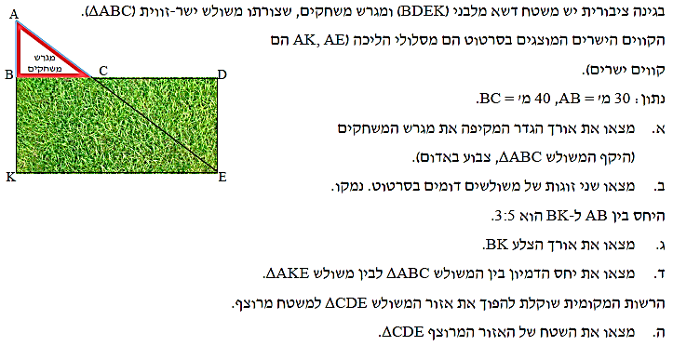
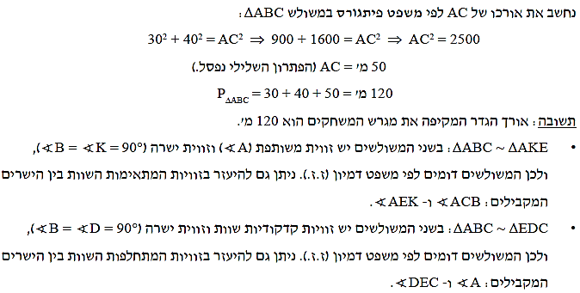

Slide 54
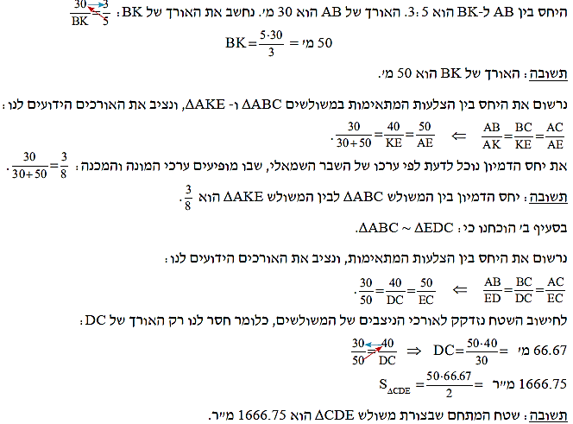

Slide 57
דוגמה פתורה
עמוד 91

Slide 58
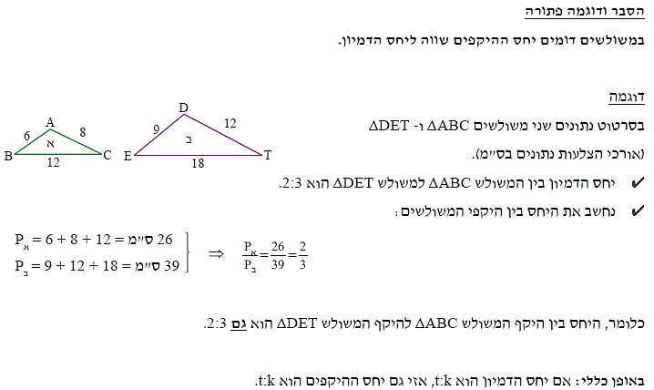

Slide 59
דוגמה פתורה
עמוד 93

Slide 60
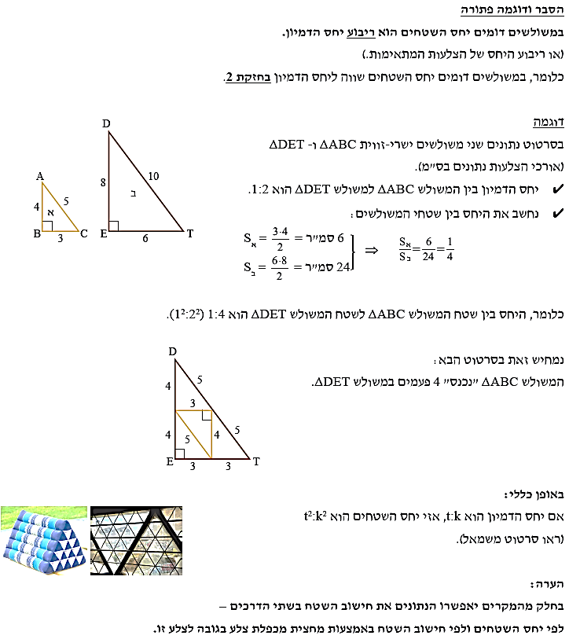

Slide 62


